Slide 1
第二章 运算方法和运算器
2.1 数据与文字的表示
2.2 定点加法、减法运算
2.3 定点乘法运算
2.4 定点除法运算
2.5 定点运算器的组成
2.6 浮点运算与浮点运算器
先修知识：基础数学、程序语言设计（C或者C++等高级语言）、离散数学
返回

Slide 2
2.6 浮点运算方法和浮点运算器
2.6.1 浮点加法、减法运算
2.6.2 浮点乘法、除法运算
2.6.3 浮点运算流水线
2.6.4 浮点运算器实例

Slide 3
补充：移位操作
移位操作
  逻辑移位：数码位置变化
    逻辑右移：1 0 0 0 1 1 1 1 → 0 1 0 0 0 1 1 1
    循环左移：1 0 0 0 1 1 1 1 → 0 0 0 1 1 1 1 1
  原码算术移位：数码位置变化，符号位不变
    算数左移：1 0 0 1 1 1 1 → 1 0 1 1 1 1 0 -15 → -30
    算数右移：1 0 0 1 1 1 1 → 1 0 0 0 1 1 1 -15 → -7（有误差）
移掉
补 0
Notes:
如果讲乘除运算的话，应该在讲乘除运算之前就会讲移位运算

Slide 4
补充：移位操作
移位操作
  补码算术左移
    单符号位：符号位不变，空位补0
      1 0 1 1 1 → 1 1 1 1 0 → 1 1 1 0 0
    双符号位：第一符号位不变，空位补0
      0 0 0 1 1 1 → 0 0 1 1 1 0 → 0 1 1 1 0 0
  补码算术右移
    单符号位：符号位不变，移空位置位补与符号位相同的代码
      1 1 0 1 0 → 1 1 1 0 1 → 1 1 1 1 0
    双符号位：第一符号位不变，移空位置位补与符号位相同的代码
      0 1 1 1 0 0 → 0 0 1 1 1 0 → 0 0 0 1 1 1

Slide 5
2.6.1 浮点加法、减法运算
浮点加减运算
  设有两个浮点数ｘ和ｙ,它们分别为
    ｘ＝2^{Eｘ}·M_{ｘ} ｙ＝2^{Eｙ}·M_{ｙ}
    Eｘ和Eｙ分别为数ｘ和ｙ的阶码
    Mｘ和Mｙ为数ｘ和ｙ的尾数
  两浮点数进行加法和减法的运算规则
    ｘ±ｙ＝(M_{ｘ}2^{Eｘ－Eｙ}±M_{ｙ})2^{Eｙ}，设E_{ｘ}<＝E_{ｙ}

Slide 6
2.6.1 浮点加法、减法运算
浮点加减运算步骤
  1. 0 操作数的检查，看有无简化操作的可能
  2. 比较阶码大小并对阶：小阶向大阶对齐
    若△E=0，表示Eｘ=Eｙ
    若△E>0，表示Eｘ>Eｙ
    若△E<0，表示Eｘ<Eｙ
    当Eｘ≠Eｙ时，要移动尾数以改变Eｘ或Eｙ，使之相等
      原码算数右移或补码算数右移
  3. 尾数进行加或减运算

Slide 7
2.6.1 浮点加法、减法运算
例28： x＝2²×0.11011011,y=-2⁴×0.10101100，求x+y，要求：尾数10位双符号补码，阶码5位双符号补码
  X：00 010，00.11011011
  Y：00 100，11.01010100
  1.0操作数检查（非0）
  2.对阶：小阶向大阶对齐
    △E =Ex-Ey=00 010 - 00 100= 00 010 + 11 100 =11 110
    即阶差为-2，Ex小，Mx右移两位，Ex加2变4
    x=00 100 , 00.00110110（11）
  3.尾数进行加或减运算
    00.00110110（11）+11.01010100=11.10001010（11）

Slide 8
2.6.1 浮点加法、减法运算
浮点加减运算步骤
  4. 结果规格化并进行舍入处理
    右规：尾数需要右移才能满足规格化条件。在浮点加减运算时，尾数求和的结果也将得到01.ф…ф或10.ф…ф，此时将运算结果的尾数补码右移以实现规格化表示，称为向右规格化。规则：尾数右移1位，阶码加1
    左规：尾数需要左移才能满足规格化条件。结果是00.0..01.....或11.1...10...时，则向左规格化。规则：尾数左移1位，阶码减1
注意：规格化针对的是双符号补码的规格化，推荐在进行浮点计算之前，把两个浮点数的尾数和阶码均转化为双符号位补码来算，即单符号补码和原码均转化为多一位符号位的双符号补码再进行计算

Slide 9
2.6.1 浮点加法、减法运算
例28： x＝2²×0.11011011,y=-2⁴×0.10101100，求x+y，要求：尾数10位双符号补码，阶码5位双符号补码
  3.尾数进行加或减运算
    00.00110110（11）+11.01010100=11.10001010（11）
  4.运算结果左规
    尾数左移一位为11.00010101（10），阶码减1为00011
练习
  01.1101 10.0001 11.1001

Slide 10
2.6.1 浮点加法、减法运算
舍入处理
  就近舍入(0舍1入)：类似”四舍五入”，丢弃的最高位为1，进1
  朝0舍入：截尾
  朝＋∞舍入：正数多余位不全为”0”，进1；负数,截尾
  朝－∞ 舍入：负数多余位不全为”0”，进1；正数,截尾
溢出判断和处理
  尾数溢出的处理方法：尾数右移，阶码加1。尾数右移时，最低位从最右端流出，并进行舍入处理
  阶码上溢，一般将其认为是＋∞和－∞
  阶码下溢，则数值为0

Slide 11
2.6.1 浮点加法、减法运算
例28： x＝2²×0.11011011,y=-2⁴×0.10101100，求x+y，要求：尾数10位双符号补码，阶码5位双符号补码
  4.运算结果左规
    尾数左移一位为11.00010101（10），阶码减1为00011
    就近舍入(0舍1入)
      11.00010110，结果为00 011, 11 0001 0110
      -2³×0.11101010
    朝0舍入
      11.00010101，结果为00 011, 11 0001 0101
      -2³×0.11101011
    朝＋∞舍入：同“朝0舍入”
    朝－∞ 舍入：同“就近舍入”

Slide 12
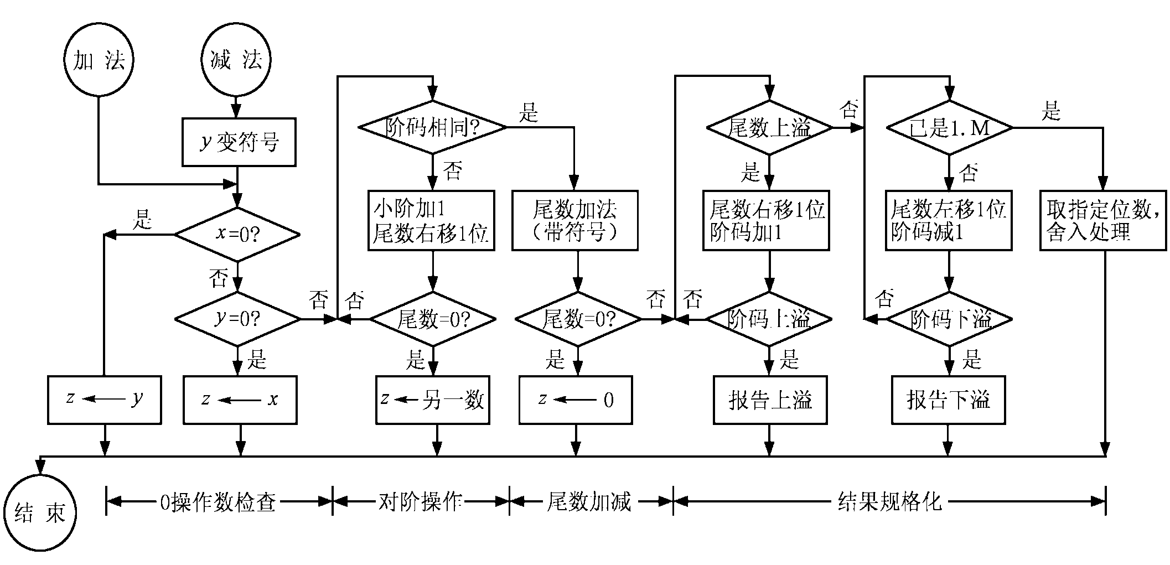

2.6.1 浮点加法、减法运算

Slide 13
2.6.1 浮点加法、减法运算
课堂练习：x=0.1101*2⁰¹ y=-0.1010*2¹¹，尾数（6位）和阶符（4位）都采用补码表示，都采用双符号位表示法，求x+y

Slide 14
2.6.1 浮点加法、减法运算
  [x]_{浮}=0001，00.1101，[y]_{浮}=0011，11.0110
  1、非0操作数
  2、对阶
    △E = 0001 - 0011 = 0001 + 1101 = 1110
    即为-2，Mx应当右移2位，阶码加2
    [x]_{浮}=0011，00.0011（01）
  3、尾数相加00.0011（01）+ 11.0110 = 11.1001（01）
  4、左规11.0010（10），阶码减1为0010
  5、舍入（就近舍入）11.0011，丢弃10
  0010, 11.0011 → x+y=-0.1110*2¹⁰

Slide 15
2.6.2 浮点乘法和除法运算
设有两个浮点数ｘ和ｙ：
ｘ＝2^{Eｘ}·M_{ｘ}
ｙ＝2^{Eｙ}·M_{ｙ}
ｘ×ｙ＝2^{(Eｘ＋Eｙ)}·(M_{ｘ}×M_{ｙ})
ｘ÷ｙ＝2^{(Eｘ－Eｙ)}·(M_{ｘ}÷M_{ｙ})
乘除运算分为四步
  0操作数检查
  阶码加减操作
  尾数乘除操作
  结果规格化和舍入处理
后续课程：高级语言编程、单片机开发、编译原理、计算机体系结构

Slide 16
作业
书本第61页，9

